Slide 1


AI垂类大模型基础设施提供商
上海法硅数字技术有限公司
汇报人：花儒踪

Slide 2
核心理念

Slide 3
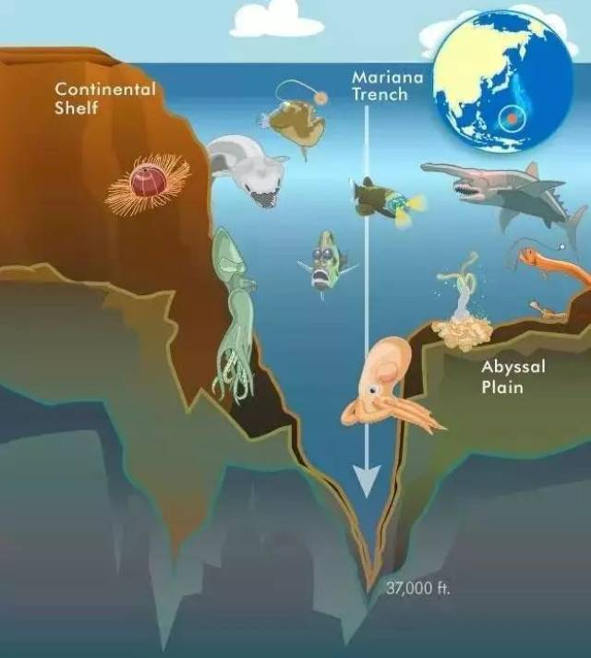
核心理念 01
所有的核心技术都源自“深度”

Slide 4
核心理念 02
不要过度依‘赖独门绝活’
技术的领先永远都是暂时的
生态、系统、平台，尤其是数据更重要

Slide 5
核心理念 03
价值才是硬道理
什么是价值？
解决用户的痛苦、提升用户的工作效率、工作质量，降低门槛
数据

Slide 6
商业模式
平台
数据
咨询
Confidential and all rights reserved by Runsand Co. Ltd.

Slide 7
平台主要功能
1. 智能搜索
9. 贯标体系
写标准
审标准
管标准
用标准
评标准
2. 智能问答
10. 标准情报
3. 智能订阅
11. 百事通（标准百科）
Claude Code Agent
Claude
4. 智能编写
12. 产品通（产品标准百科）
5. 标准体系
13. 主题标准百科
6. 科研通
14. …
7. 标准查新
情报：
阶段数据
行业动态
技术委员会信息
…
路路：原型，
获取情报：
简单的情报可以手工
复杂的、很重要的，爬虫
8. 标准查重
Confidential and all rights reserved by Runsand Co. Ltd.

Slide 8
应用 01– 标准查新
标准查新
在写标准前，需要确定该标准是否已经存在，是不是有必要写
用户描述需要写的标准
通过智能搜索，产生一个查新报告
最好不要‘全自动’，一定要有人工参与，一方面提升报告质量，另一方面价钱可以高一些
按照内容，有些可能已经存在，有些不存在
编写标准是一个持续的过程，我们应考虑为客户提供一个“编写标准平台”，在这个平台上，写标准时，会订阅相应的情报。平台会自动产生：情报周报、情报月报。
Confidential and all rights reserved by Runsand Co. Ltd.

Slide 9
应用 01– 标准查新
如何做？
提示语
RAG（智能搜索）
数据
Confidential and all rights reserved by Runsand Co. Ltd.

Slide 10
应用 01– 标准查新
智能搜索
什么手段：关键词搜索（搜索引擎，ES），语义搜索（向量），结构化数据（SQL，TextSQL），关系数据（知识图谱，图数据）
Hybrid 搜索
语义搜索：关键词搜索：70%，语义搜索：20%，结构化搜索：10%
原因：青霉素，发明：问题不能太长：关键词+语义搜索，
[r1, r2, …], [y1, y2…]: Reranking: [r1, r2, y2, …]
Reranking: 语义的Reranking：Q：大模型实现的，
数据分片：根据长度
关键词如何来？大模型：分析用户的问题，同时让大模型从用户的问题中抽取一些关键的关键词：3-5
Text2SQL：请问你们有多少有关新能源汽车的标准？Select * from topic where “xxx”
Confidential and all rights reserved by Runsand Co. Ltd.

Slide 11
应用 01– 标准查新
智能搜索
小高加工过的结构化数据：读数据时：向量化，入库向量数据库，入库ES，
Confidential and all rights reserved by Runsand Co. Ltd.

Slide 12
编辑器
限定能力：最大表格不超过n条
页码：不要做，让Word做
编辑器：便捷器，不是Word的替代，仍然需要用Word形成最终产品
Confidential and all rights reserved by Runsand Co. Ltd.

Slide 13
个性化
方法1: 拒绝个性化，Snowflake，Databrics，微软，Oracle
方法2: PostgreSQL：向量数据库，ES，LLM，…，插件方式，Jimo，标准件
润申方法：小个性化，润申做，大个性化，或者用户做，润申指导，或者用户委托（第三方）开发者做
Confidential and all rights reserved by Runsand Co. Ltd.

Slide 14
知识冶炼
录入（OCR，小高，官网（text，html），Excel，Word，文本）=> text （MySQL）
Read text （DB），结构化分析，加工，=> MySQL
数据分片
Vector
ES
Confidential and all rights reserved by Runsand Co. Ltd.

Slide 15
如何用（智能问答+智能搜索）
智能搜索
1. 分析用户的问题（提示语）
A1， a2, …: similarity: 0.8: Limit 50
B1, b2, …: BM25: 1-100: Limit
Reranking: 排行，相似度: 100
A1, A2, B3, B2, …，不过滤，
2. 根据每个任务（Task），分析问题，解析出关键词，xxx
2. 根据每个任务（Task），分析问题，解析出关键词，xxx
A1， a2, …: similarity: 0.8: Limit 50
B1, b2, …: BM25: 1-100: Limit
Reranking: 排行，相似度: 100
A1, A2, B3, B2, …，不过滤，
根据结果修正提示语
找到搜索效果的原因
大模型重排序
Confidential and all rights reserved by Runsand Co. Ltd.

Slide 16
如何用（智能问答+智能搜索）
钢结构有哪些标准？
与钢结构相关 的标准？
Ontology（本体），知识体系
钢结构
高铁轴承钢珠的难度用什么指标？
Confidential and all rights reserved by Runsand Co. Ltd.

Slide 17
如何用（智能问答+智能搜索）
全面、精准、高速
向量库本身就不靠谱
选定一本，让大模型产生20 问题
自动问这些问题，
Confidential and all rights reserved by Runsand Co. Ltd.

Slide 18
用标准
轴承加工
用户根据Agent给的纠错、调整、补全、建议，提供自己的反馈
思考：提供大模型了解轴承加工的流程
思考：分析用户的反馈，修改方案
提问：轴承的使用要求、场景是什么？
重复上述步骤，直到与用户达成一致
用户列出一组技术参数，并描述该轴承的使用场景
思考：根据建立的方案，从第一步开始
思考：分析使用场景，并针对用户给的技术指标，纠错、调整、补全、建议
思考：根据当前步骤，搜索本地数据+大模型知识，分析当前步骤应该做什么、如何做
反馈：纠错部分（如果有的话）
反馈：形成初步方案，反馈给用户
反馈：调整部分（如果有的话）
用户根据Agent给的方案，确定是否正确…
…
Confidential and all rights reserved by Runsand Co. Ltd.

Slide 19
用标准 – 轴承
轴承加工
用户根据Agent给的纠错、调整、补全、建议，提供自己的反馈
思考：提供大模型了解轴承加工的流程
思考：分析用户的反馈，修改方案
提问：轴承的使用要求、场景是什么？
重复上述步骤，直到与用户达成一致
用户列出一组技术参数，并描述该轴承的使用场景
思考：根据建立的方案，从第一步开始
思考：分析使用场景，并针对用户给的技术指标，纠错、调整、补全、建议
思考：根据当前步骤，搜索本地数据+大模型知识，分析当前步骤应该做什么、如何做
反馈：纠错部分（如果有的话）
反馈：形成初步方案，反馈给用户
反馈：调整部分（如果有的话）
用户根据Agent给的方案，确定是否正确…
…
Confidential and all rights reserved by Runsand Co. Ltd.

Slide 20
知识冶炼
卖不动
Confidential and all rights reserved by Runsand Co. Ltd.

Slide 21
Skill
Skill
Confidential and all rights reserved by Runsand Co. Ltd.

Slide 22
Skill
Skill
Confidential and all rights reserved by Runsand Co. Ltd.

Slide 23
Agent 01 – 订阅
订阅基本功能
已经实现，但订阅不仅要订阅已有的标准，还要按照主题、阶段数据、情报订阅等各种条件订阅
Confidential and all rights reserved by Runsand Co. Ltd.

Slide 24
Agent 02 – 标准新老版本差异分析
版本差异分析
分析老版本和新版本的差别。
算法：将文本按一定的语义单元（一般按照Section，但应视Section大小，太大的要切分），通过智能搜索，找到内容类似的Chunks，拟合度应该足够高。将收集到的内容+提示语交给大模型分析。
参考：国网的标准差异性分析
写标准
用标准
Confidential and all rights reserved by Runsand Co. Ltd.

Slide 25
Agent 03 – 标准引用规范
引用规范检查
问题：引用不一致：设计文件中存在法规标准引用的名称、编号及版本与现行法规不一致现象，传统人工核查海量文档效率低下且容易遗漏；
如果是审标准，只针对所审标准；如果是用标准，需要对公司内部的所有文档通过知识冶炼将其变成大模型可以读得懂的数据。
引用规范库：每个企业可能使用不同的规范库，可以个性化
算法：
对一个文档（可能是标准、有可能不是标准），通过提示语，对全文进行分析，检查不符合规范库中的规定，并给出分析报告。
写标准
用标准
Confidential and all rights reserved by Runsand Co. Ltd.

Slide 26
Agent 04 – 新老版本使用分析
新老版本使用分析
分析新老版本用标准的差异
算法：分析哪些技术文档、加工工艺、产品设计等使用了老版本，分析并列出所使用的老版本的具体内容，再分析所使用的内容在新版本中有没有变更，如果有，需要分析此使用场景应做何种调整，并出具分析报告。
用标准
Confidential and all rights reserved by Runsand Co. Ltd.

Slide 27
Agent 05 – 正在编写标准分析
正在编写标准分析
对正在编写的标准（即阶段数据），检查当前公司各个环节的情况，出具评估报告
注：为实现上述目标，贯标非常重要！即我们需要知道公司哪些环节使用了哪些标准。更重要的是：公司哪些环节还没使用但应该使用标准，如本来内销的产品，如果需要销售到东盟、欧盟、北美等，需要满足什么标准等。
写标准
用标准
Confidential and all rights reserved by Runsand Co. Ltd.

Slide 28
Agent 06 – 废止标准分析
废止标准分析
对即将废止但没有新版本的标准，分析哪些技术文档、加工工艺、产品设计等使用了该标准，并确定所使用的具体章节、条款、指标等。分析该如何应对此变化。
用标准
Confidential and all rights reserved by Runsand Co. Ltd.

Slide 29
Agent 03
强条理解偏差：设计人员对强制性条款（强条）理解不一致，导致设计内容与法规标准实际要求不符，但设计人员难以察觉；
需要支持：但目前我们的数据还很难完成此任务，因为我们并不知道哪些是强条。可以用大模型自动提取，但会有一定的误差，而强条的识别原则上应该零误差。与其让小高她们加工结构化数据，不如让他们在现有的知识冶炼基础上对数据做深加工，如提取、识别、审核强条。如果我们可以识别标准中的强条，而且公司的文档通过我们的知识冶炼加工，这个功能可以做到。
Confidential and all rights reserved by Runsand Co. Ltd.

Slide 30
Agent 03
审查效率低下：传统审查依赖“人海战术”，需要编校审人员逐条内容核对，审查周期长、人力成本高。
需要支持：支持上面三个，这个自动支持
Confidential and all rights reserved by Runsand Co. Ltd.

Slide 31
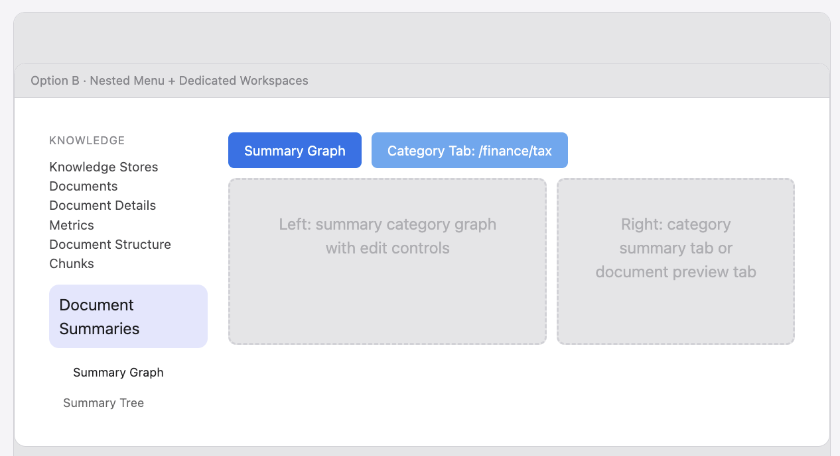
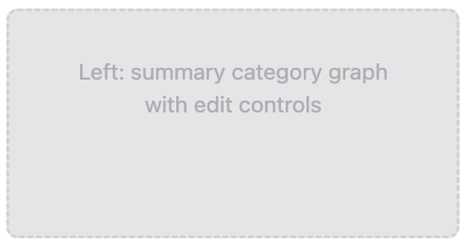
Summary Graph
Health
Agent
Summary Graph
Summary Tree
Summary Graph
Confidential and all rights reserved by Runsand Co. Ltd.

Slide 32

Search Area
List
PDF Display
Summary Graph
Summary Tree
Summary Graph
Confidential and all rights reserved by Runsand Co. Ltd.

